Slide 1



ASAL USUL INSAN (PSIKOLOGI & SOSIOLOGI)
KULIAH 5

Slide 2
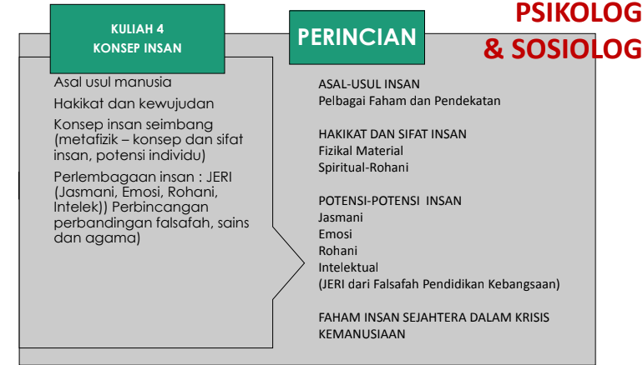

Slide 3
VIDEO
https://youtu.be/OL8hut5-xB4
https://youtu.be/OL8hut5-xB4

Slide 4

HASIL PEMBELAJARAN
Di akhir tajuk ini pelajar akan dapat:
Menyenaraikan fakta-fakta utama tentang asal usul insan dan konsep-konsep yang mencirikan insan
Menjelaskan hakikat dan sifat insan secara menyeluruh .
Menghuraikan konsep Insan Sejahtera melalui Falsafah Pendidikan Kebangsaan iaitu Jasmani, Emosi, Rohani dan Intelek.

Slide 5

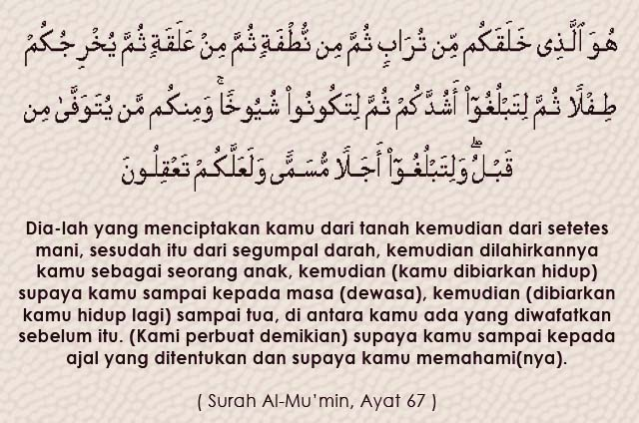
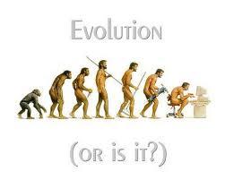
ASAL USUL INSAN :PELBAGAI FAHAMAN DAN PENDEKATAN
Kejadian manusia/insan menurut al-Quran
Kejadian manusia/insan menurut Barat Teori evolusi yang diperkenalkan oleh Charles Darwin

Slide 6
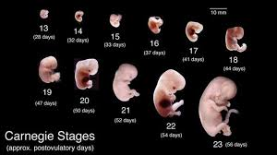
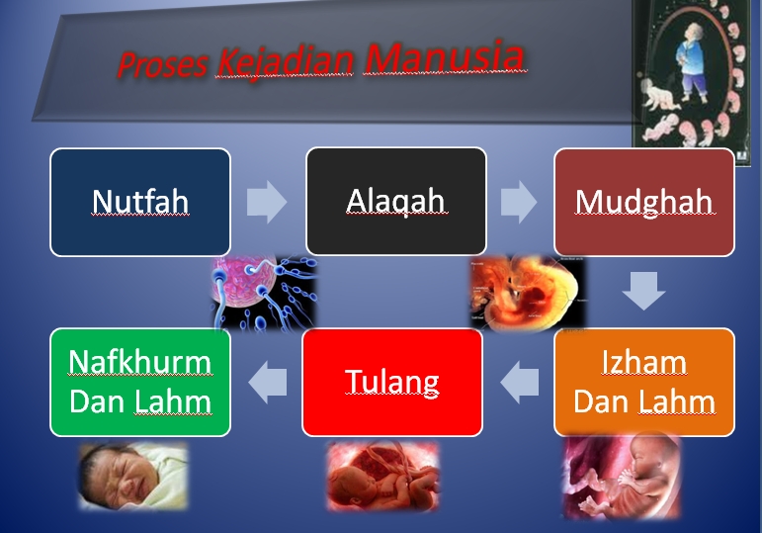
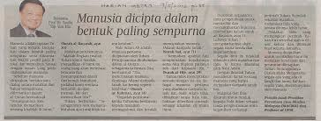
MANUSIA ADALAH SEBAIK-BAIK KEJADIAN

Slide 7
HAKIKAT DAN SIFAT INSAN DARI PERSPEKTIF ISLAM
Manusia adalah makhluk ciptaan Allah swt yang diciptakan melalui 4 cara:
Nabi adam a.s diciptakan dari tanah liat (al-Hijr ayat 26)
Siti Hawa a.s telah diciptakan daripada tulang rusuk Nabi Adam a.s (an-Nisa’ ayat 1)
Nabi Isa a.s telah diciptakan tanpa bapa (Maryam ayat 34)
Manusia biasa diciptakan melalui proses biasa yang memerlukan cantuman sperma dan ovum dalam uterus manusia (al-Qiyamah, ayat 37-40)

Slide 8
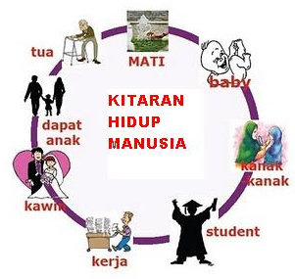
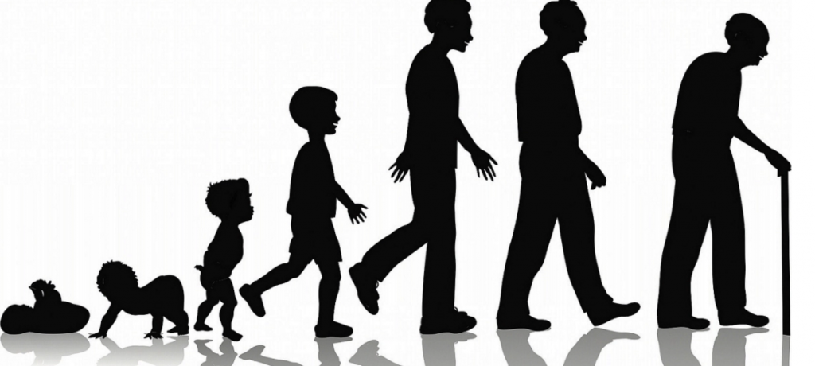
HAKIKAT DAN SIFAT INSAN: FIZIKAL DAN MATERIAL
Dari aspek fizikal kejadian manusia adalah melalui proses tumbesaran dan perkembangan daripada lahir hingga dewasa.
Dalam setiap proses perkembangan ini, manusia mempunyai tugas dan tanggungjawab yang perlu dilaksanakan.

Slide 9

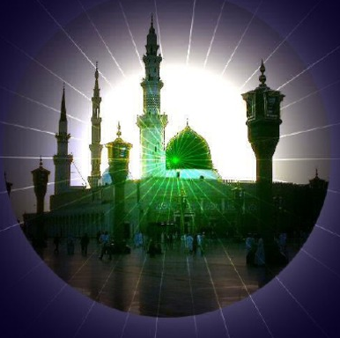
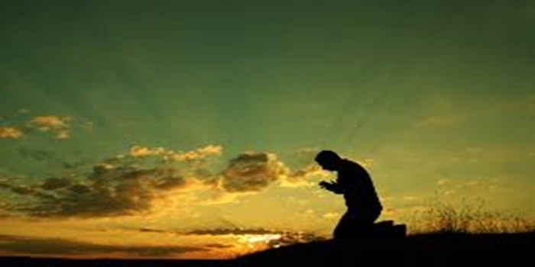
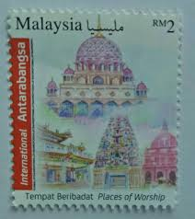
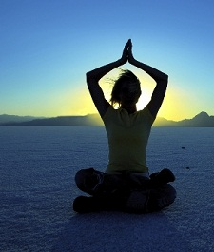
HAKIKAT DAN SIFAT INSAN: SPiRITUAL & ROHANI
Rohani bermaksud keyakinan dalam hubungannya dengan Yang Maha Kuasa dan Yang Maha Pencipta iaitu Allah swt.
Spiritual berasal dari perkataan Latin spiritus iaitu bernafas atau angin.
Spiritual bermaksud segala sesuatu yang menjadi pusat /fokus dalam kehidupan manusia

Slide 10
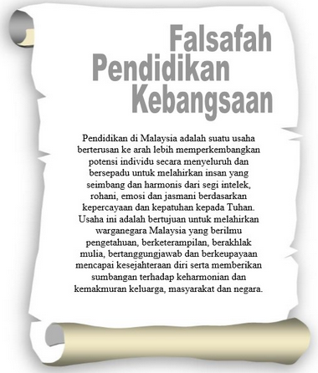
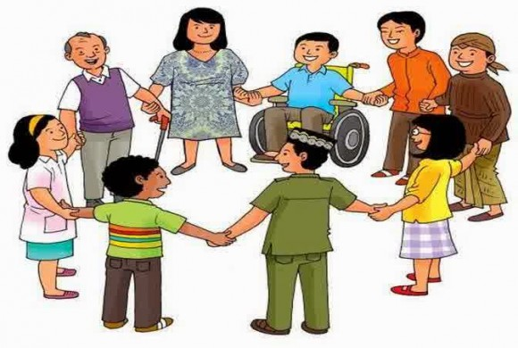
Potensi-potensi insan dalam Falsafah pendidikan kebangsaan
INTELEK
ROHANI
EMOSI
JASMANI
Insan sejahtera

Slide 11
HURAIAN RINGKAS FALSAFAH PENDIDIKAN KEBANGSAAN (FPK)
FPK | Penjelasan
Intelek | Mempunyai kemahiran asas 3 M. Sering berusaha untuk memperoleh dan mengembangkan ilmu Mempunyai kemahiran berfikir secara kreatif dan inovatif dan berkongsi ilmu.
Rohani | Menyedari dan mempercayai Tuhan sebagai Pencipta Berakhlak mulia dan mengamalkan nilai-nilai murni
Emosi | Matang dan stabil Memiliki dan memupuk kasih sayang Memiliki semangat kekitaan dan perpaduan
Jasmani | Kesihatan tubuh badan Pengembangan bakat dan kemahiran teknikal Memanfaatkan tenaga fizikal Mempunyai daya pengeluaran

Slide 12
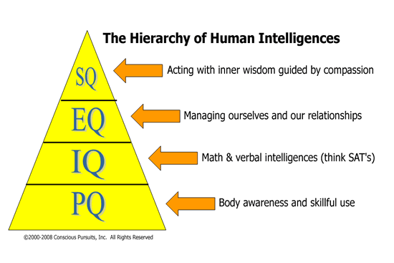


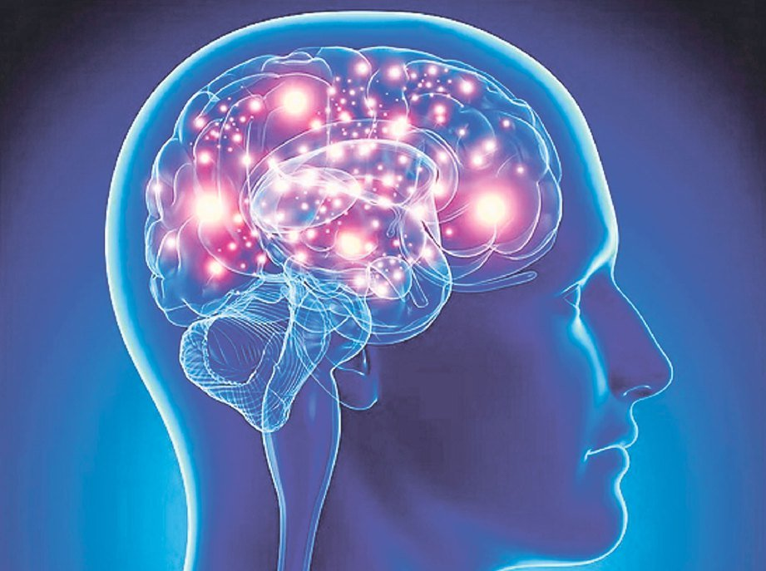
Membina daya intelek melalui perkongsian ilmu, kreatif dan inovatif.
CONTOH DAYA INTELEK

Slide 13
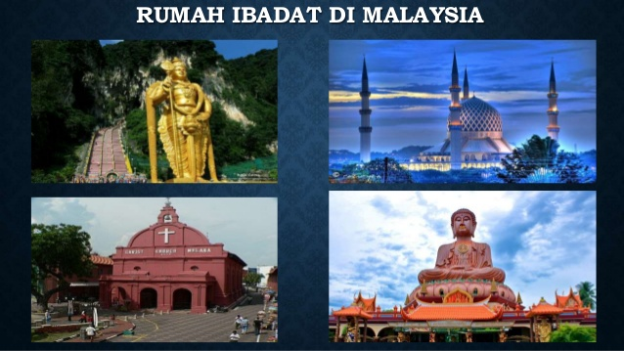
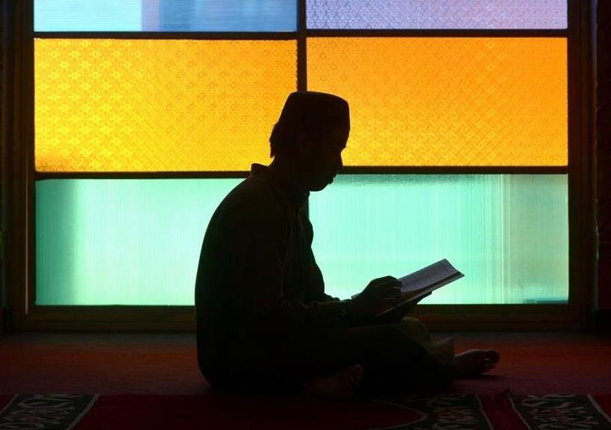

CONTOH PEMBENTUKAN ASPEK ROHANI DAN SPIRITUAL
SPIRITUAL
ROHANI

Slide 14
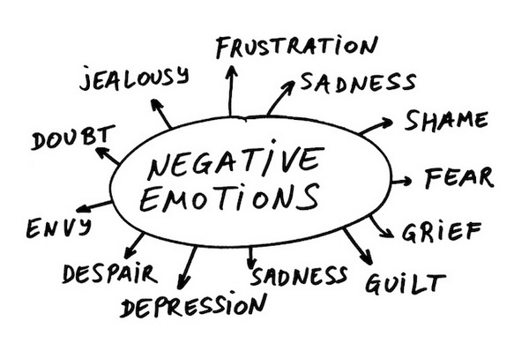


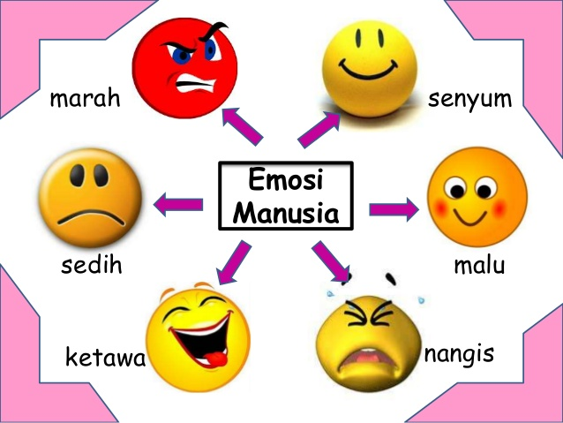

CONTOH EMOSI

Slide 15



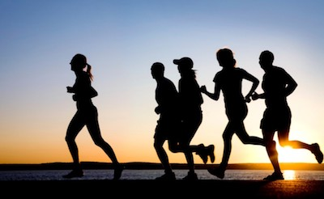
Bersenam
CONTOH KECERGASAN JASMANI
Bersukan

Slide 16
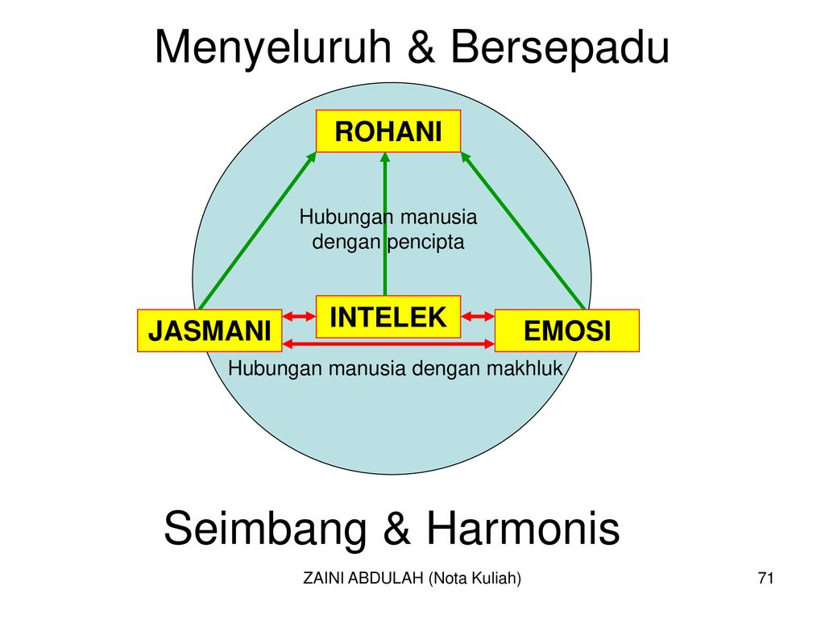
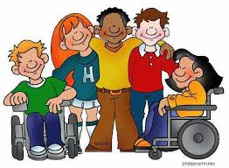
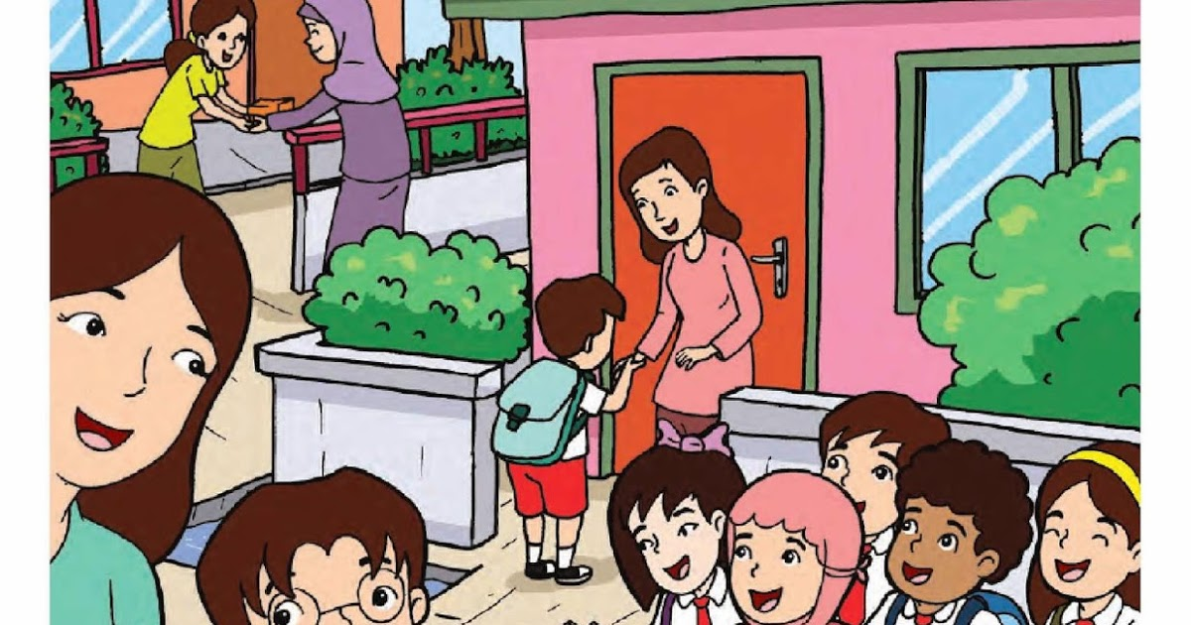
Falsafah pendidikan kebangsaan membentuk Potensi-potensi insan
Gabungan Rohani, Jasmani, Intelek dan Emosi dapat melahirkan insan yang menyeluruh dan bersepadu serta seimbang dan harmonis

Slide 17
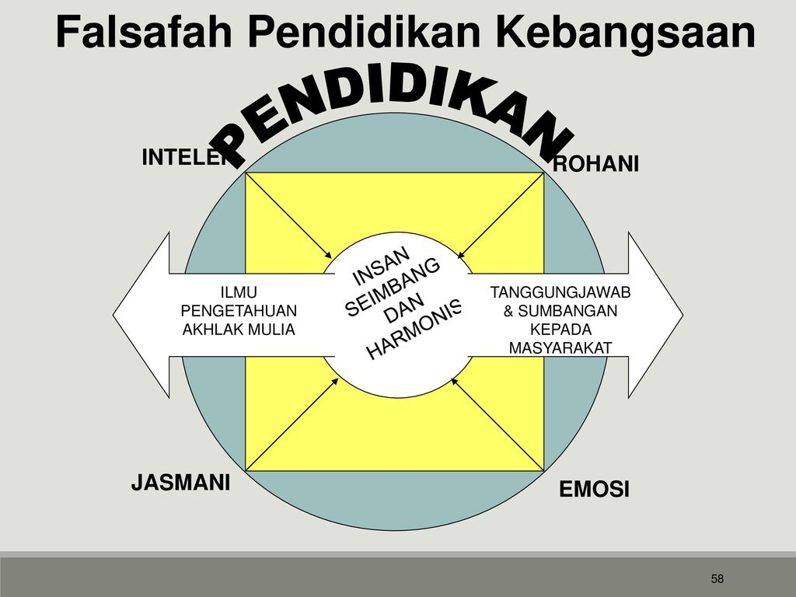
FALSAFAH PENDIDIKAN KEBANGSAAN MEMBENTUK INSAN SEIMBANG DAN HARMONIS
Membentuk masyarakat yang berilmu pengetahuan dan berakhlak mulia
Membentuk masyarakat yang bertanggungjawab memberi sumbangan kepada masyarakat dan negara

Slide 18
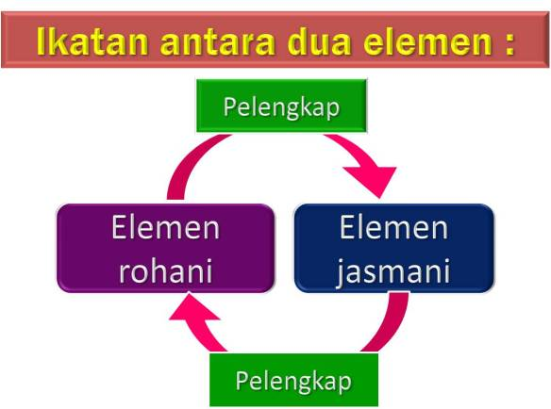
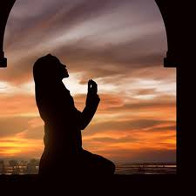

ASPEK ROHANI DAN JASMANI SALING BERPERANAN DALAM MEMBENTUK INSAN SEJAHTERA
Aspek rohani dan jasmani adalah aspek yang menekankan hubungan manusia dengan manusia dan hubungan manusia dengan Pencipta

Slide 19
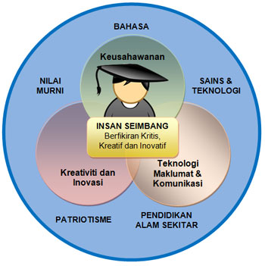
INSAN SEIMBANG DAN SEJAHTERA
Insan seimbang dan sejahtera terbentuk melalui gabungan pelbagai aspek.
Justeru, setiap individu/pelajar perlu melengkapkan diri untuk menjadi INSAN YANG SEJAHTERA

Slide 20
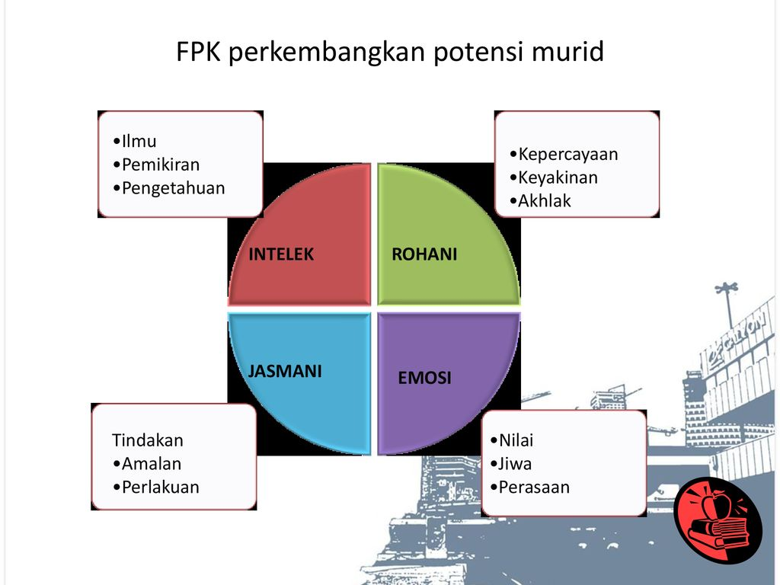

FALSAFAH PENDIDIKAN KEBANGSAAN MEMBENTUK INSAN YANG BERPRESTASI TINGGI
Kesepaduan Intelek, Rohani, Emosi dan Jasmani membentuk individu yang berprestasi tinggi

Slide 21
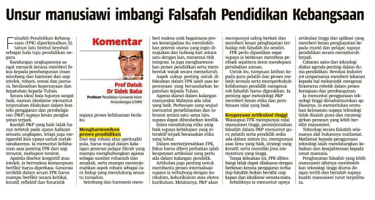
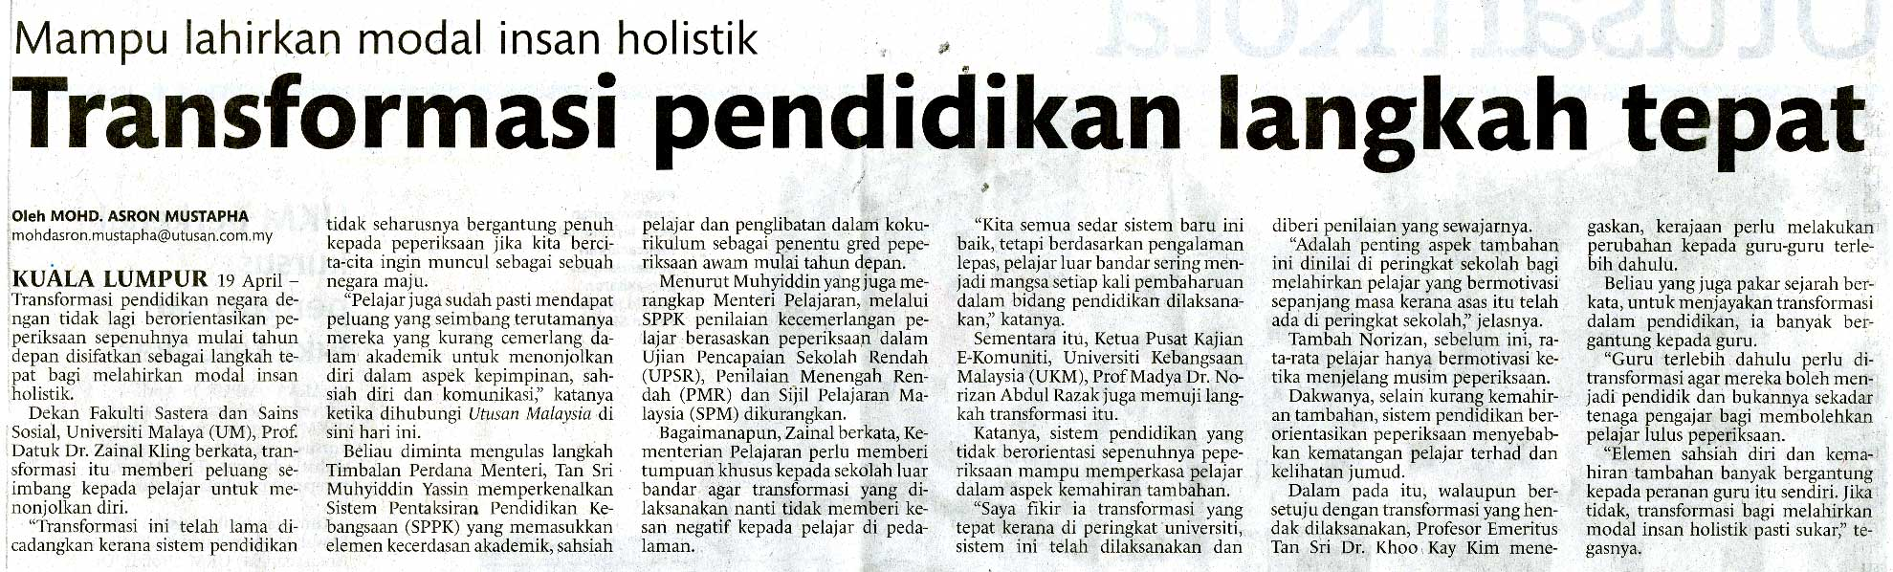
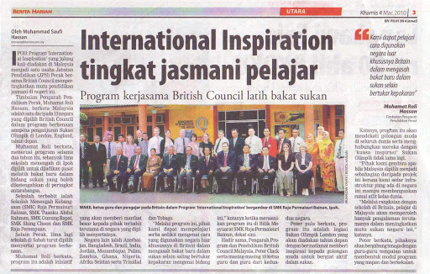
KE ARAH MEREALISASIKAN FALAFAH PENDIDIKAN KEBANGSAAN (JASMANI, EMOSI, ROHANI DAN INTELEK)

Slide 22
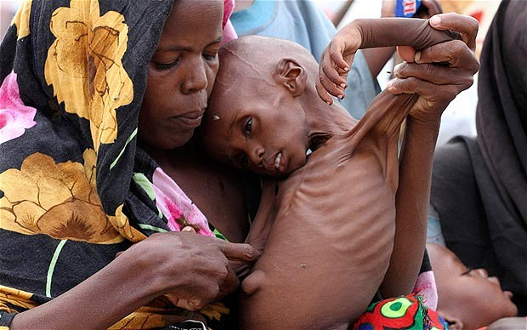
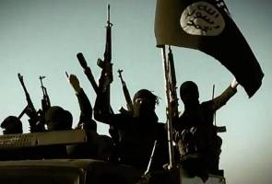
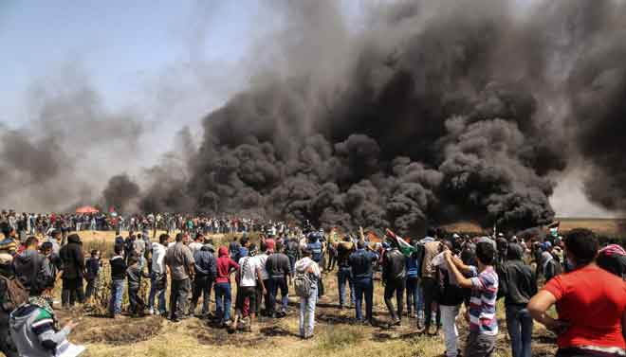
Faham insan sejahtera dalam krisis kemanusiaan
Insan sejahtera bermaksud
Insan/manusia yang dapat menyeimbangkan aspek Jasmani, Rohani, Emosi dan Intelek dalam kehidupan.
Insan sejahtera bertindak proaktif dalam menangani krisis kemanusiaan

Slide 23
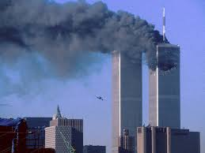
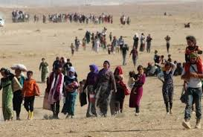
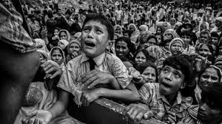
Krisis kemanusiaan
Peperangan
Pelarian
Kebuluran
Apakah peranan insan/pelajar dalam menangani krisis ini?

Slide 24
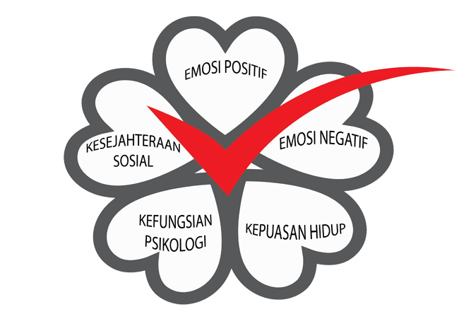
INDEKS KESEJAHTERAAN MASYARAKAT MALAYSIA -FEBRUARI 2020
Kefungsian Psikologi
yang digambarkan melalui penerimaan kendiri, berupaya mengurus tanggungjawab harian, mempunyai perhubungan yang positif, ada peningkatan diri, autonomi kendiri dan memiliki makna dan tujuan hidup.
Emosi Positif Penilaian terhadap emosi, perasaan dan mood yang positif, elok dan menyenangkan misalnya gembira, ceria, dan senang hati.
Emosi Negatif
Penilaian terhadap emosi, perasaan dan mood yang negatif, tidak elok dan tidak menyenangkan misalnya murung, sedih, dan bimbang.
Kepuasan Hidup Penilaian kognitif seseorang terhadap kualiti kehidupannya secara global (global judgements) berdasarkan kriteria atau faktor yang dianggap relevan oleh individu tersebut.
Kesejahteraan sosial yang digambarkan melalui sumbangan sosial, penglibatan dalam komuniti, positif terhadap perkembangan masyarakat, berpandangan baik terhadap orang lain, dan boleh memahami apa yang berlaku dalam masyarakat.
Skor indeks kesejahteraan psikologi
masyarakat Malaysia adalah 7.1 iaitu
tahap sederhana

Slide 25
Kesimpulan
Falsafah Pendidikan Kebangsaan membentuk insan sejahtera
Insan/individu sejahtera dapat menangi cabaran globalisasi serta krisis kemanusiaan.

Slide 26
SENARIO DAN KAJIAN KES…

Slide 27
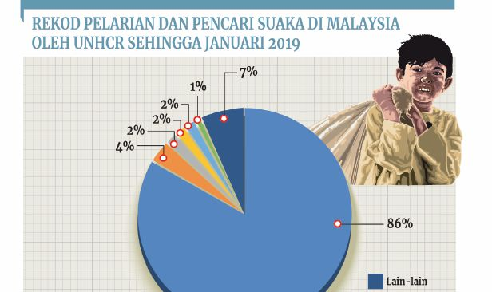
Senario dan kajian kes 1
Berdasarkan maklumat/statistik di sebelah, bincangkan dalam kumpulan tiga (3) langkah utama bagi menangani krisis kemanusiaan.

Slide 28
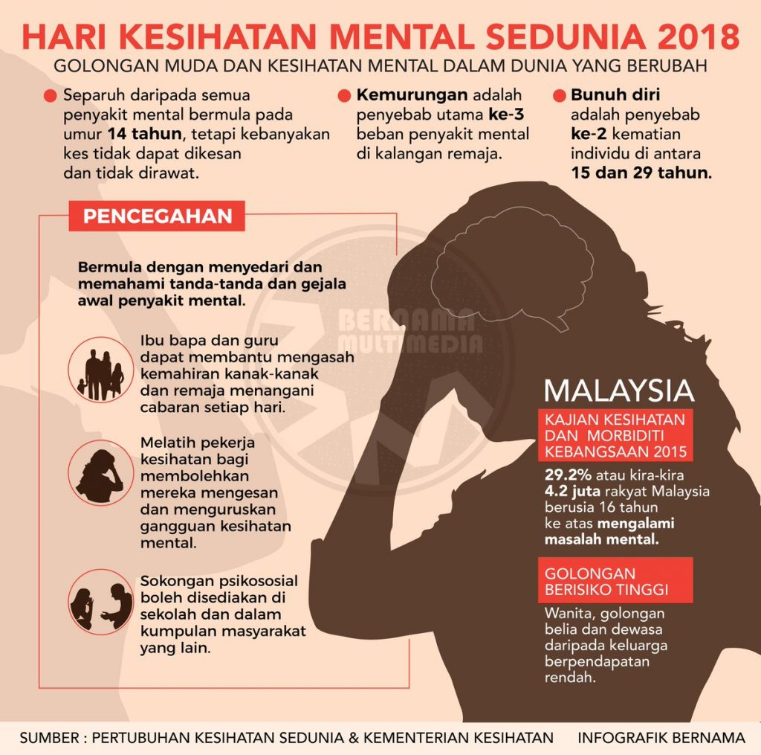
Senario dan kajian kes 2
Berdasarkan maklumat di sebelah bincangkan empat (4) cara bagi mengurus kesihatan mental dan emosi dalam kalangan remaja

Slide 29
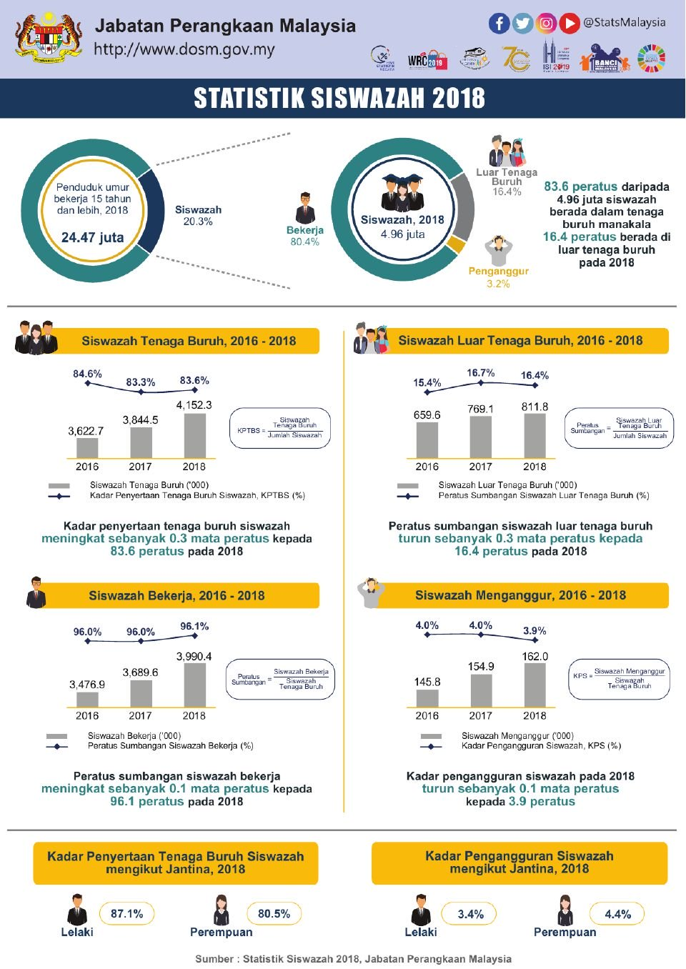
Senario dan kajian kes 3
Berdasarkan statistik di sebelah. Bincangkan empat (4) kepentingan daya intelek mahasiswa bagi menangani masalah pengangguran graduan di Malaysia.

